Slide 1
Keramische materialen

Slide 2
Keramische materialen

Slide 3
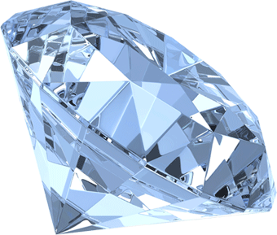
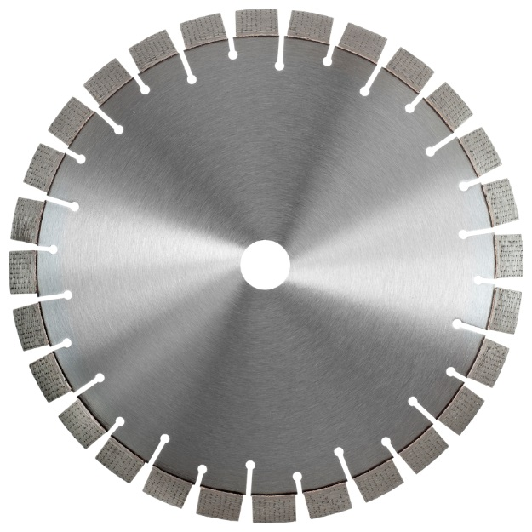
Keramische materialen

Slide 4
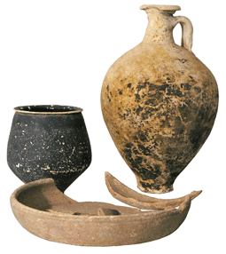
Keramische materialen

Slide 5
Keramische materialen:
Keihard, niet vervormbaar, bros.

Slide 6
Keramische materialen:
Keihard, niet vervormbaar, bros.
Niet brandbaar.

Slide 7
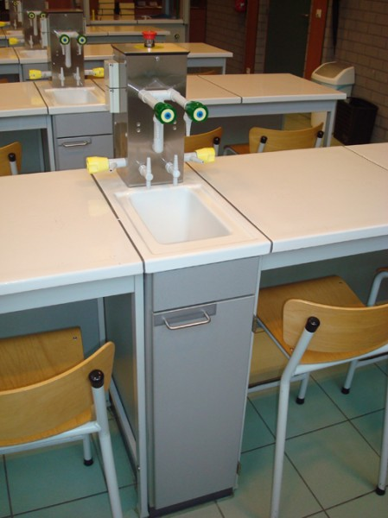
Keramische materialen:
Keihard, niet vervormbaar, bros.
Niet brandbaar.
Aardewerk, practicumtafels, diamant.

Slide 8
Diamant

Slide 9
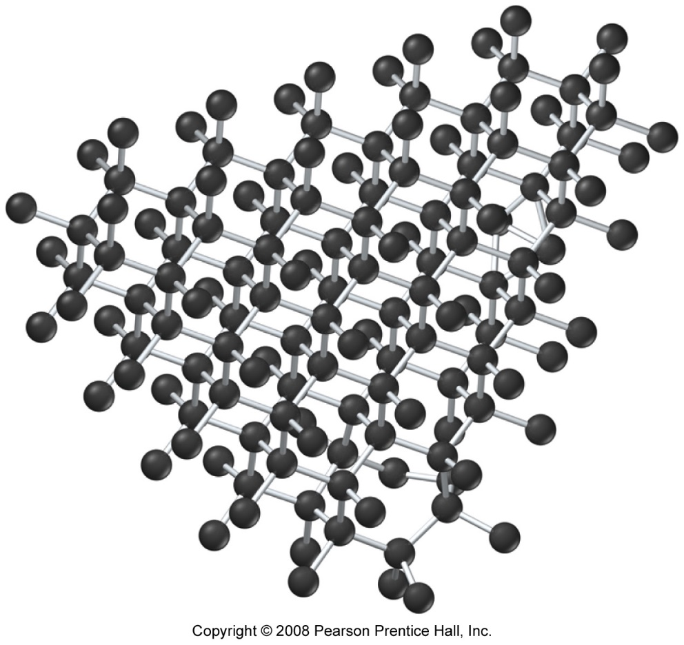
Diamant C (s)
atoomrooster

Slide 10
Diamant C (s)
atoomrooster
zeer sterke atoombinding

Slide 11
Diamant C (s)
atoomrooster
zeer sterke atoombinding
hard
hoog smeltpunt

Slide 12
Diamant C (s)
atoomrooster
zeer sterke atoombinding
hard
hoog smeltpunt
macroniveau microniveau

Slide 13
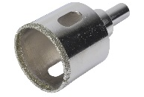
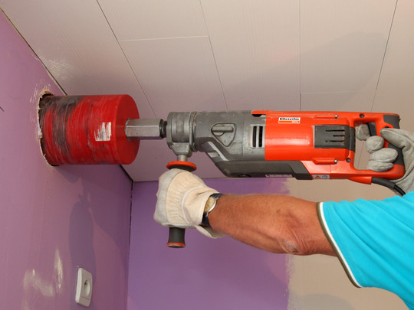
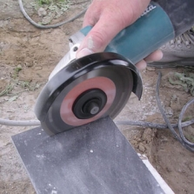
diamantboor diamantzaag

Slide 14
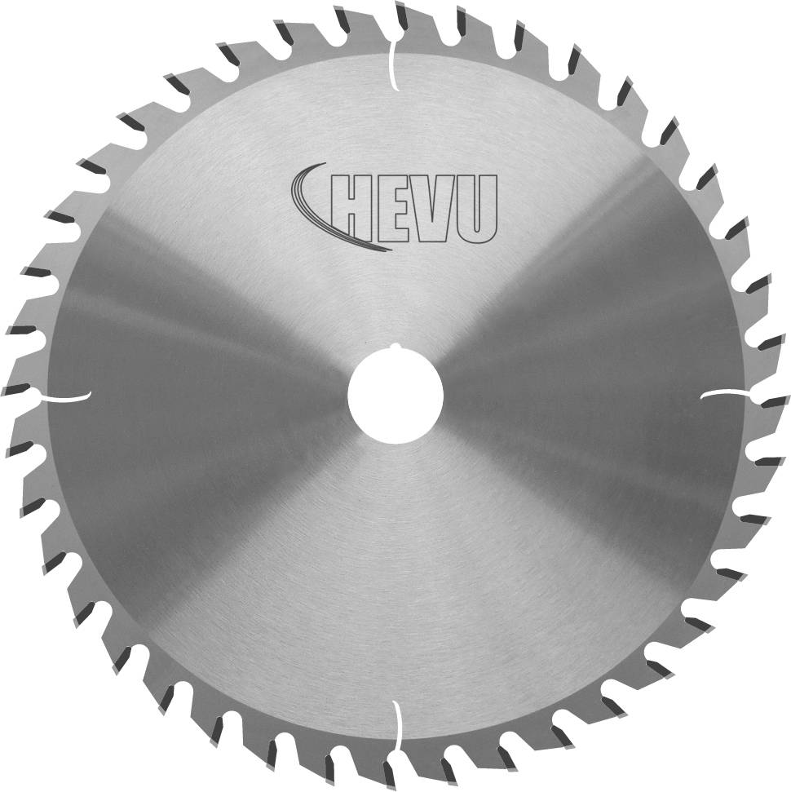
Widia, siliciumcarbide

Slide 15
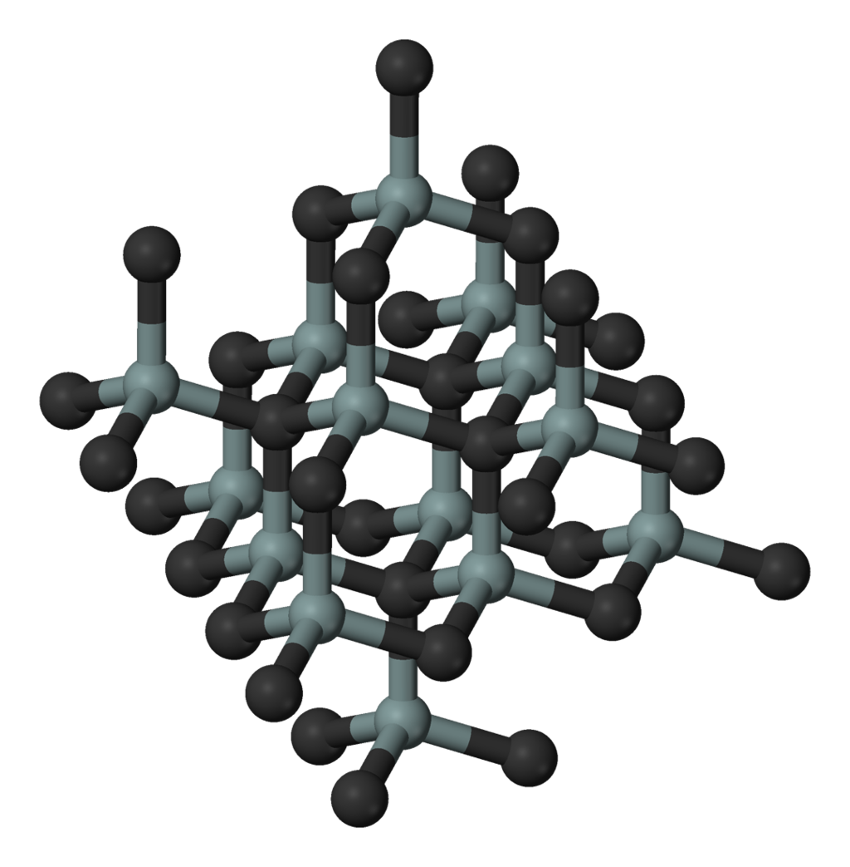
Widia, siliciumcarbide SiC (s)
atoomrooster

Slide 16
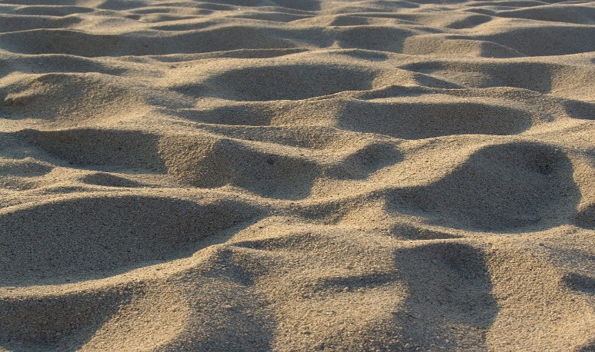
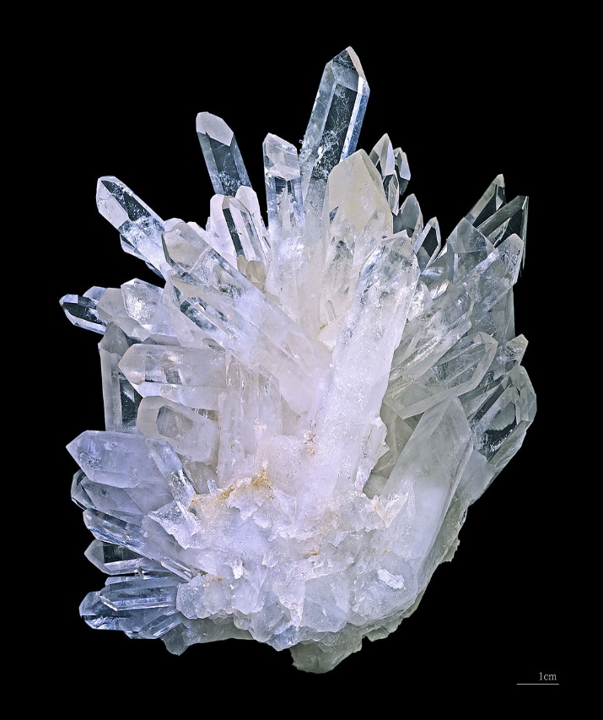
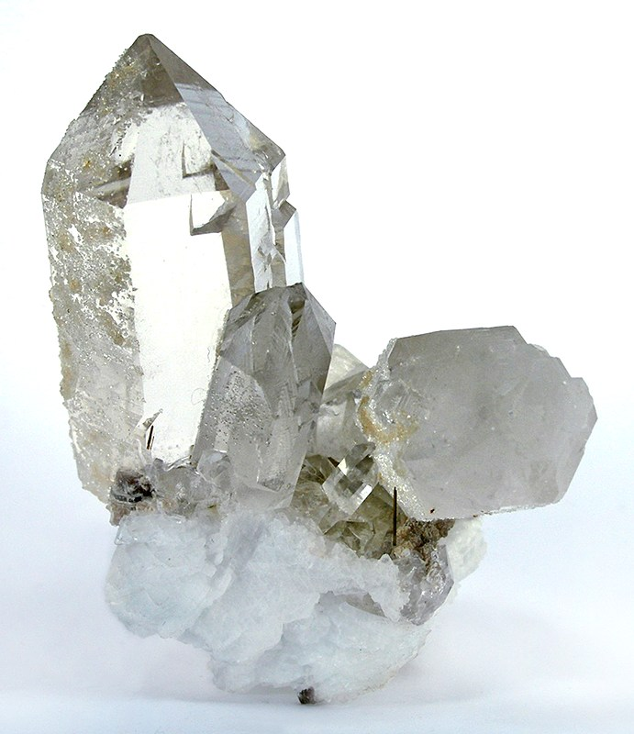
Kwarts, zand, siliciumdioxide

Slide 17
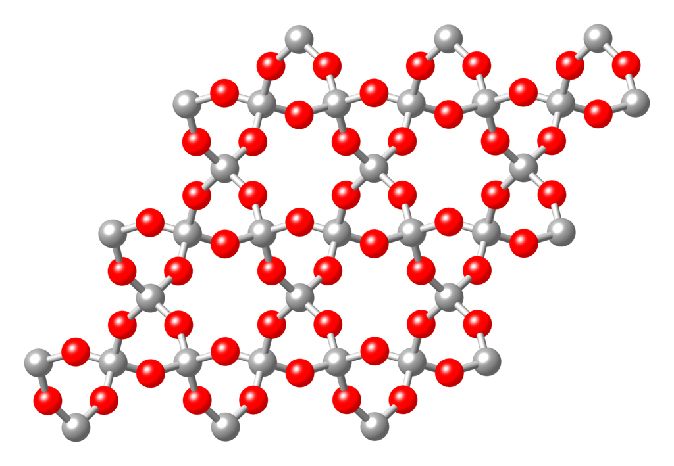
Kwarts, zand, siliciumdioxide SiO₂ (s)
atoomrooster

Slide 18
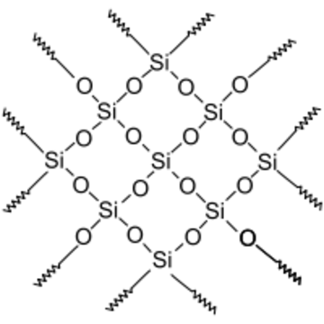
Kwarts, zand, siliciumdioxide SiO₂ (s)
atoomrooster

Slide 19
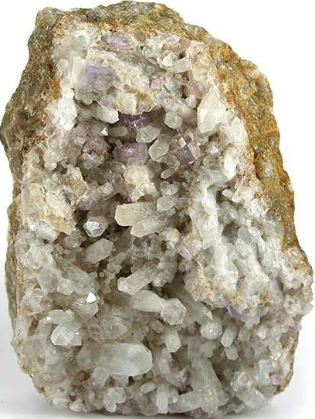
Kwarts, zand, siliciumdioxide SiO₂ (s)
atoomrooster
Geode met kwartskristallen

Slide 20
Keramische materialen:
Keihard, niet vervormbaar, bros.
Niet brandbaar.
Atoomrooster of ionrooster.

Slide 21
Natriumchloride

Slide 22
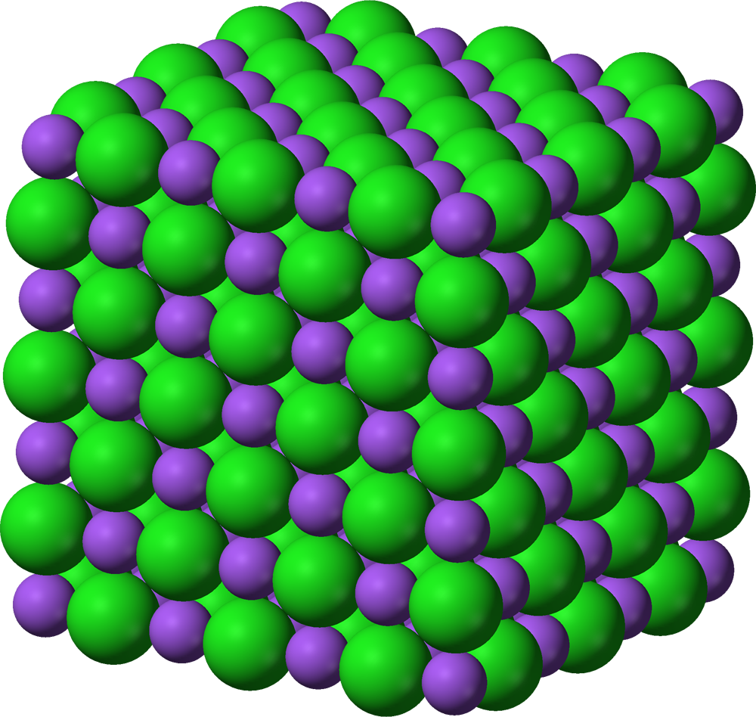
Natriumchloride, NaCl (s)
ionrooster

Slide 23
Natriumchloride, NaCl (s)
ionrooster
zeer sterke ionbinding

Slide 24
Natriumchloride, NaCl (s)
ionrooster
zeer sterke ionbinding hard niet vervormbaar
bros

Slide 25
Natriumchloride, NaCl (s)
ionrooster
zeer sterke ionbinding hard niet vervormbaar
bros
microniveau macroniveau

Slide 26
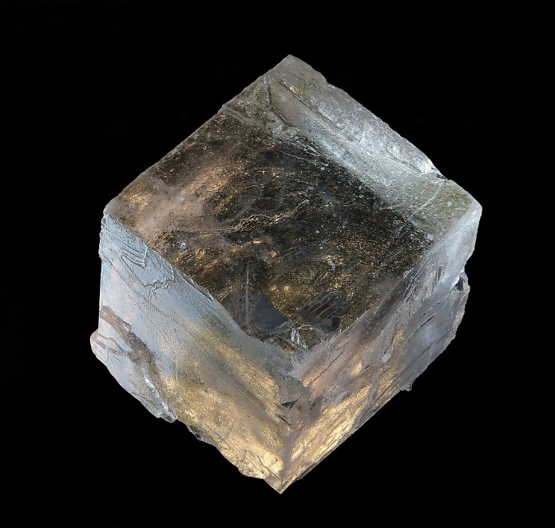
Natriumchloride, NaCl (s)
ionrooster
zeer sterke ionbinding hard niet vervormbaar
bros
microniveau macroniveau

Slide 28
Afstoting gelijke
ladingen

Slide 29
Bros

Slide 30
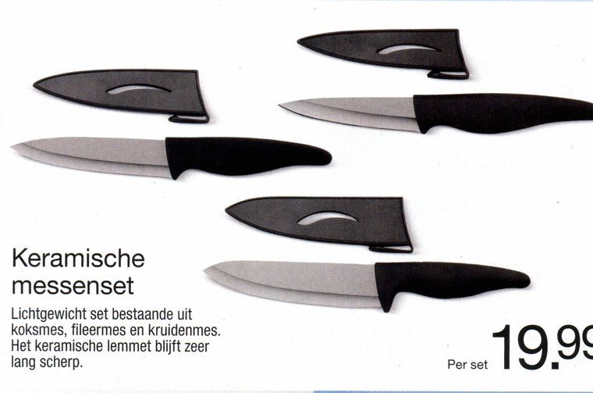

Slide 31
Zirkonium(IV)oxide keihard

Slide 32
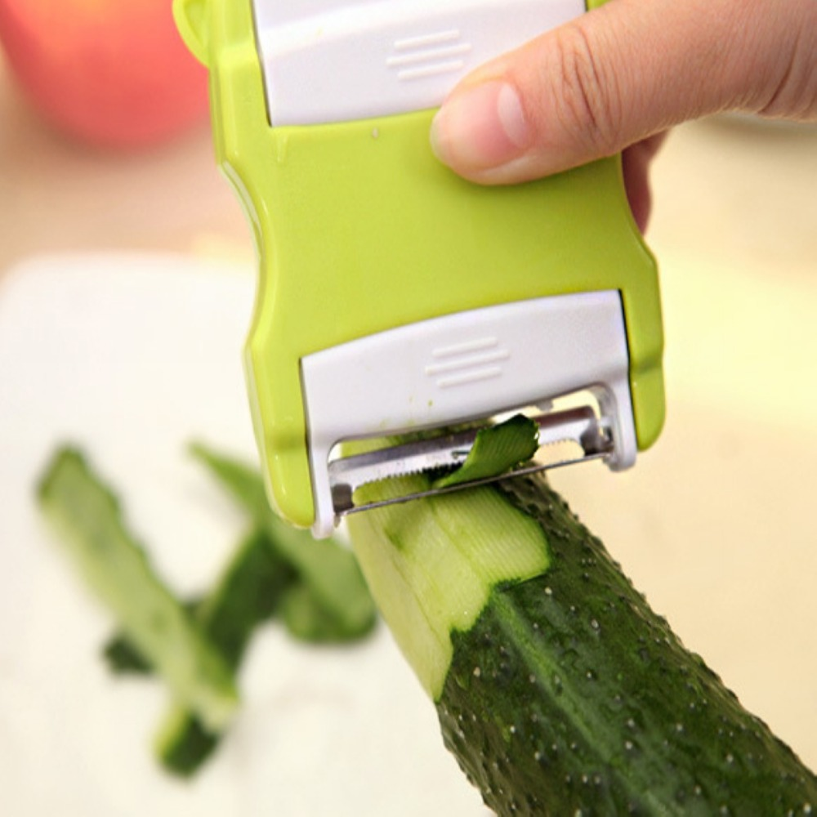

Slide 33
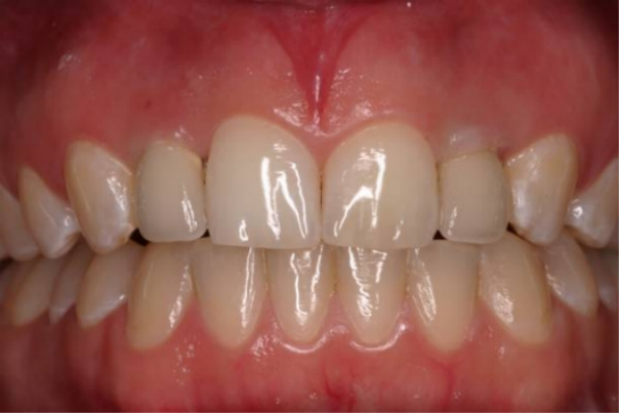

Slide 34
implantaat

Slide 35
implantaat tandglazuur

Slide 36
implantaat tandglazuur
ZrO₂
zirkonium(IV)oxide

Slide 37
implantaat tandglazuur
ZrO₂ Ca₅ (PO₄)₃OH
zirkonium(IV)oxide calciumhydroxyfosfaat

Slide 38
Composieten

Slide 39
Materialen: eigenschappen verklaren of voorspellen
$↓ ↓$
macroniveau microniveau/mesoniveau

Slide 40
Materialen: eigenschappen verklaren of voorspellen
$↓ ↓$
macroniveau microniveau/mesoniveau
Metalen en legeringen
Geleidend vermogen / vervormbaarheid / hardheid
( corrosiegevoeligheid )
Polymeren Composieten
Vervormbaarheid / hardheid / uv-lichtgevoeligheid / combinatie van
geleidend vermogen deze materialen
Keramische materialen
Hardheid / brosheid

Slide 41
Materialen: eigenschappen verklaren of voorspellen
$↓ ↓$
macroniveau microniveau/mesoniveau
Metalen en legeringen
Geleidend vermogen / vervormbaarheid / hardheid
( corrosiegevoeligheid )
Polymeren Composieten
Vervormbaarheid / hardheid / uv-lichtgevoeligheid / combinatie van
geleidend vermogen deze materialen
Keramische materialen
Hardheid / brosheid

Slide 42
Glare

Slide 43
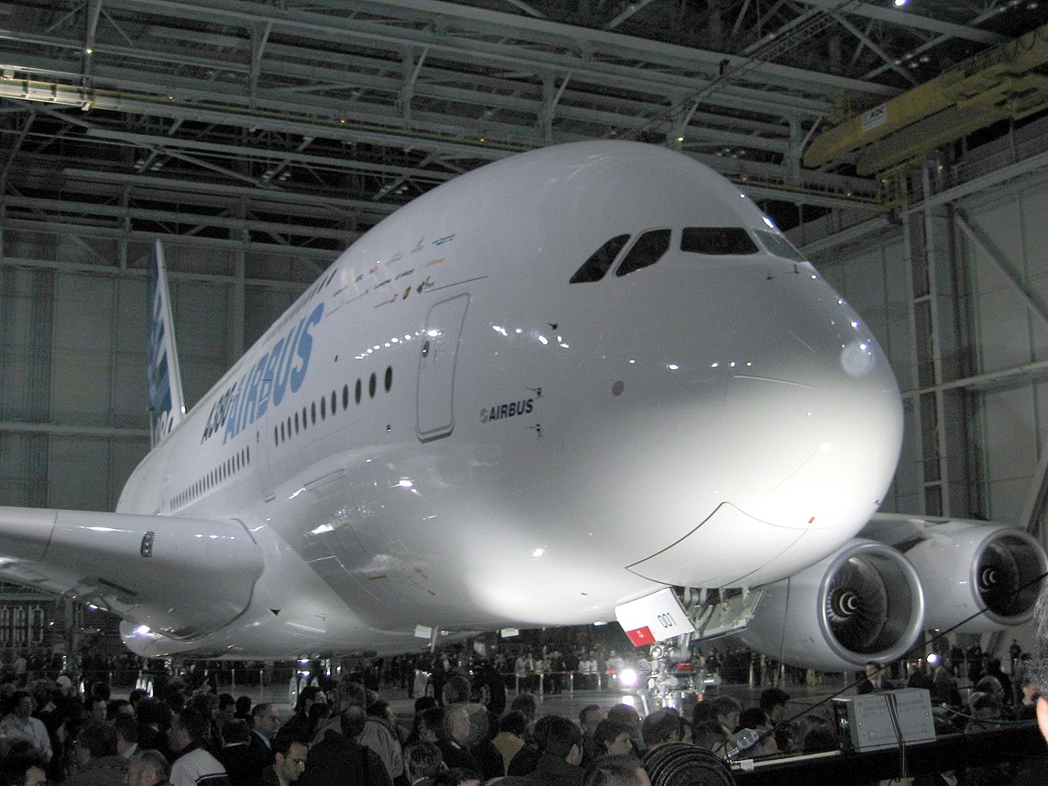
Glare
De romp van de Airbus A380 bestaat voor een groot deel uit Glare

Slide 44
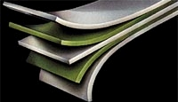
Glare

Slide 45
Glare
Aluminium
Vezel in polymeer
Laagjes aluminium met een dikte van ongeveer 0,3 millimeter. Deze laagjes worden afwisselend gestapeld met laagjes glasvezel geïmpregneerd in een polymeer.

Slide 46
Glare
Aluminium
Vezel in polymeer
vezelrichting
Laagjes aluminium met een dikte van ongeveer 0,3 millimeter. Deze laagjes worden afwisselend gestapeld met laagjes glasvezel geïmpregneerd in een polymeer.

Slide 47
Glare
Aluminium
Vezel in polymeer
vezelrichting
Laagjes aluminium met een dikte van ongeveer 0,3 millimeter. Deze laagjes worden afwisselend gestapeld met laagjes glasvezel geïmpregneerd in een polymeer.
Glare heeft een lagere dichtheid dan aluminium en is ongeveer anderhalf maal zo sterk als staal.

Slide 48
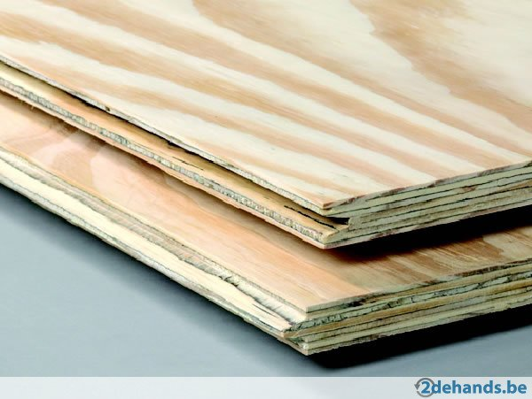
Multiplex

Slide 49
Multiplex
Composiet van een lijmlaag en houtlagen (kruislings)

Slide 50
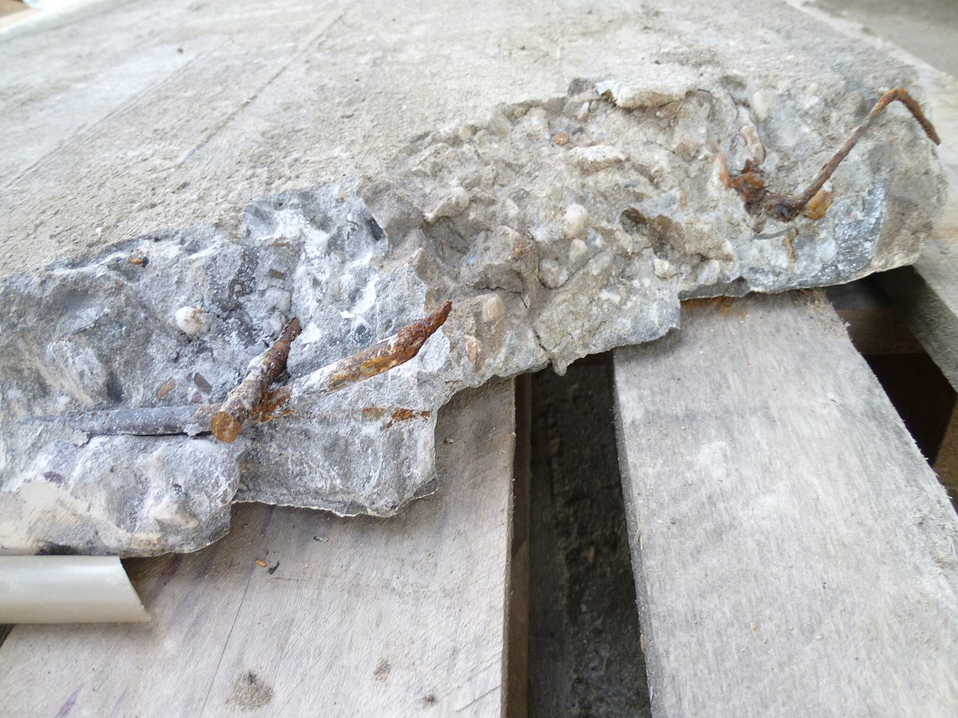
Bewapend beton
Bewapend beton

Slide 51
Bewapend beton
Bewapend beton
Composiet van cement, kiezelstenen en staal draad

Slide 52
Gevelbekleding

Slide 53
Gevelbekleding

Slide 54
Gevelbekleding
Composiet van houtvezels en de kunststof polypropyleen

